Slide 1
Réunion de lancement
Sensibilisation et présentation du programme
Accompagnement et formation
à la commande publique circulaire et environnementale
Programme EEE

Slide 2
Faisons connaissance…
Qui êtes-vous ?
Qu’achetez-vous ou que faites-vous ?
Quelles sont vos attentes ?

Slide 3
Avant propos
EEE (équipements électriques et électroniques) au sens du code de l’environnement
On entend par "équipements électriques et électroniques" les équipements fonctionnant grâce à des courants électriques ou à des champs électromagnétiques, ainsi que les équipements de production, de transfert et de mesure de ces courants et champs, conçus pour être utilisés à une tension ne dépassant pas 1 000 volts en courant alternatif et 1 500 volts en courant continu et qui relèvent des catégories d'appareils suivantes :
Gros appareils ménagers ;
Petits appareils ménagers ;
Equipements informatiques et de télécommunications ;
Matériel grand public ;
Matériel d'éclairage, à l'exception des appareils d'éclairage domestique et des ampoules à filament ;
Outils électriques et électroniques (à l'exception des gros outils industriels fixes) ;
Jouets, équipements de loisir et de sport ;
Dispositifs médicaux (à l'exception de tous les produits implantés ou infectés) ;
Instruments de surveillance et de contrôle ;
Distributeurs automatiques.
Une partie du code de l'environnement correspond à la transcription en droit français des directives européennes 2002/96/CE (DEEE) et 2002/95/CE (RoHS)

Slide 4
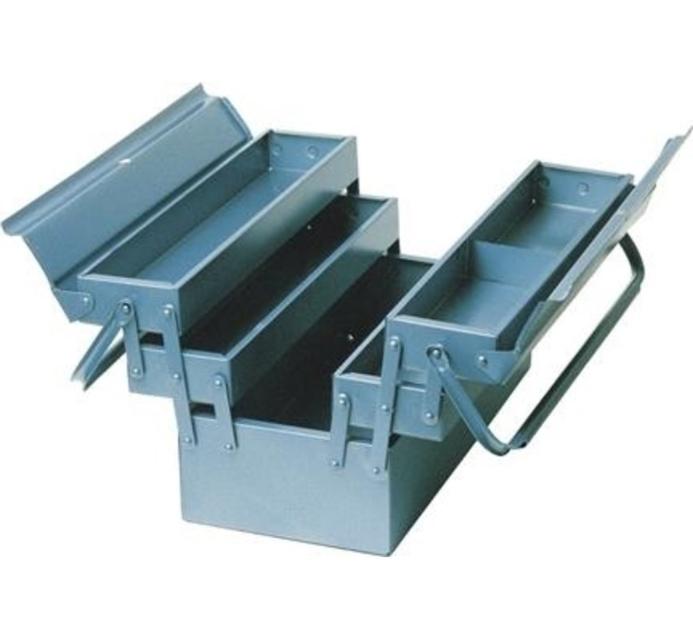
Présentation du dispositif et du programme
Atelier 1
Construction d’une stratégie d’achat responsable pour les Equipements Electriques et Electroniques
Analyse du besoin
Analyse du marché
Analyse des risques
Analyses des couts
Stratégie d’achat
Atelier 2
Déploiement opérationnel de la stratégie dans les consultations
Les différents leviers de la commande publique
Elaboration du CdC
Spécifications techniques
Conditions d’exécution
Critères d’attribution
Sélection des entreprises
Contractualisation
Suivi
Clauses
Réunion de
sensibilisation
BAO

Slide 5
L’articulation de cette première réunion
Introduction aux achats responsables
Pourquoi parle-t-on d’achats responsables ?
Qu’est-ce que c’est ?
Quels sont les enjeux ?
Le contexte normatif et réglementaire
2. Construire une stratégie d’achat pertinente
Analyse du besoin
Analyse du marché
Analyse des risques
Analyse des coûts
3. Des pistes pour avancer
Les référentiels reconnus
Le numérique responsable
L’économie circulaire

Slide 6
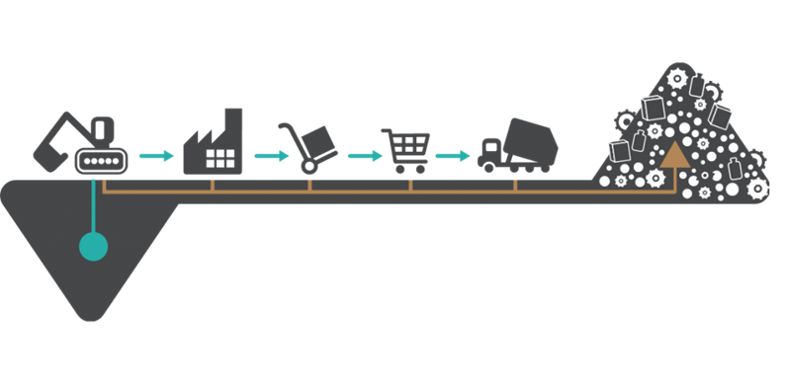
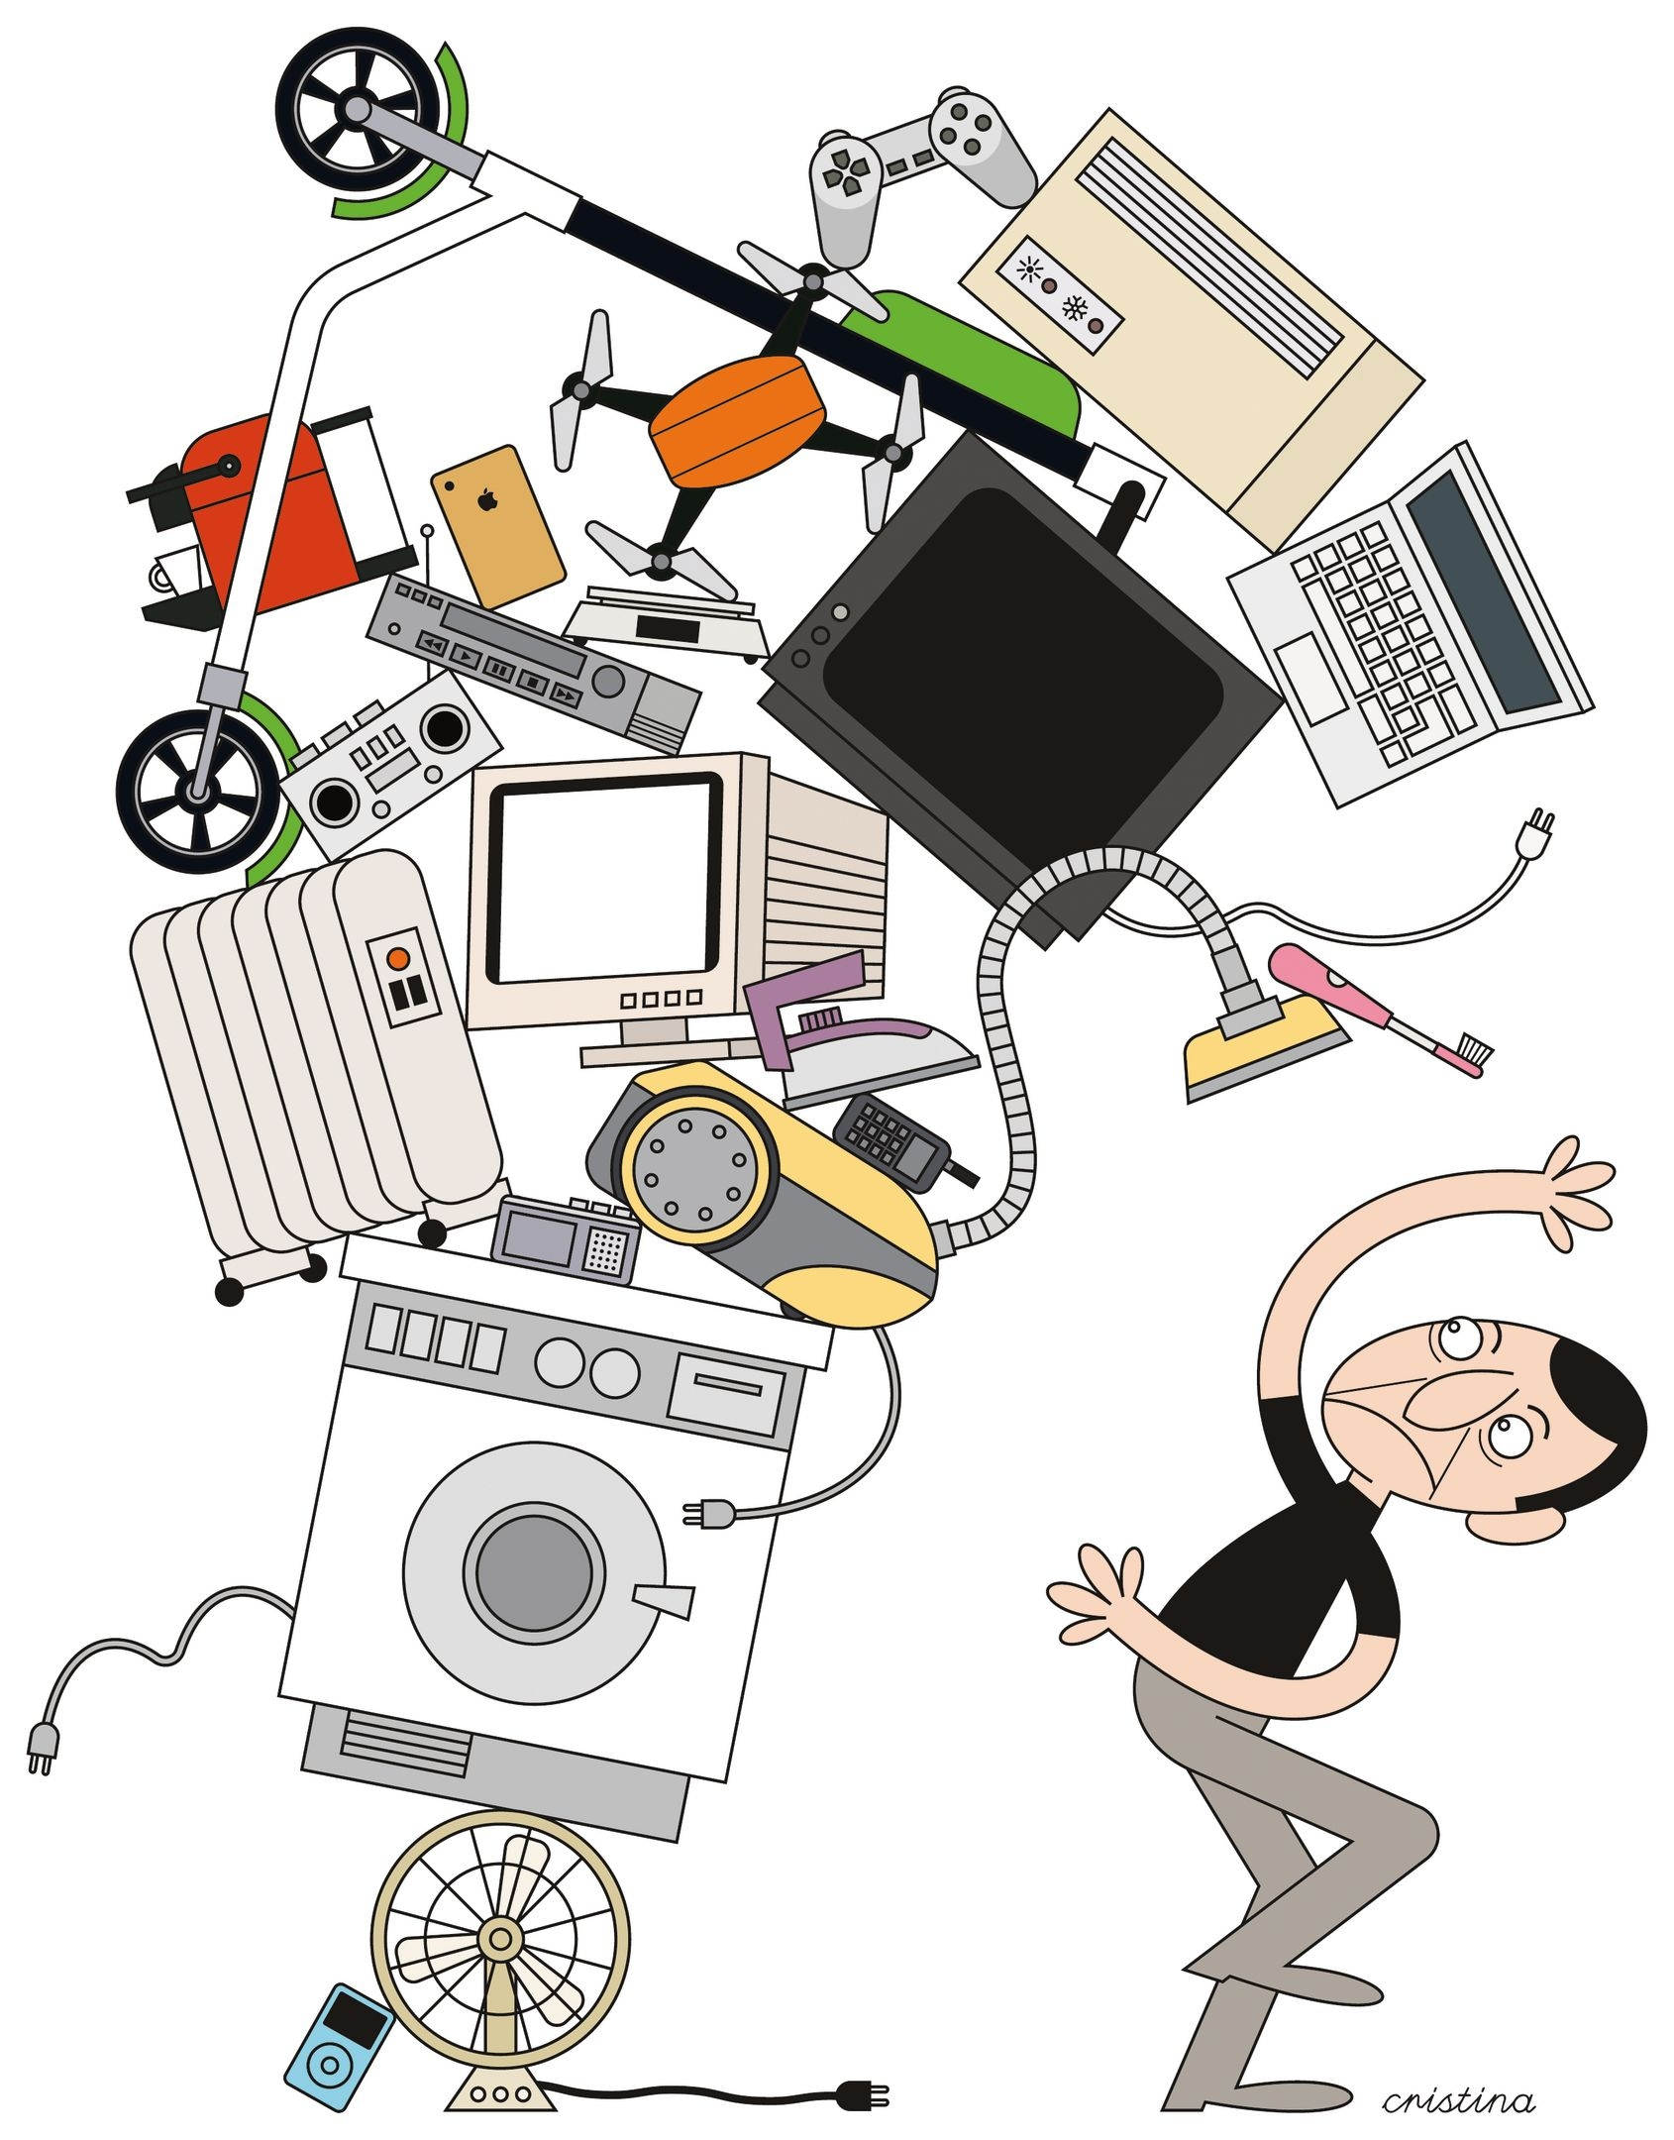
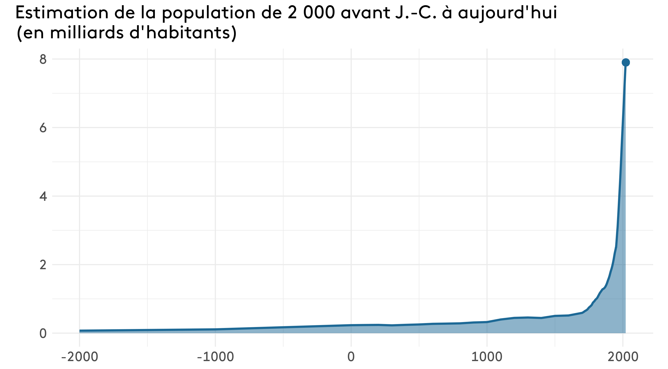
Un modèle économique qui atteint ses limites
Entre 1961 et 2007, en Amérique du Nord la population à augmenter de 40 % pendant que son empreinte écologique a bondi, elle, de 160 %

Slide 7
L’évolution des modèles d’échanges
De l’intégration verticale…
Pour améliorer la qualité, Henry Ford décide de posséder, d’exploiter et de coordonner toutes les ressources nécessaires à la production de ses voitures. Le système est mis en place en 1927 avec la Model A.
…à la sous-traitance en chaîne

Slide 8
Des échanges de plus en plus complexes
En moyenne, 65 % du CA des entreprises passent par les achats.
1
Externalisation
Se recentrer sur son cœur de métier
Capter le savoir faire et l’innovation
Mondialisation
Rechercher de la compétitivité
L’achat public, c’est près de 200 milliards de dépenses annuelles.
Des échanges de plus en plus complexes car de plus en plus impliqués dans les décisions stratégiques.
La responsabilité de la fonction achats vis-à-vis du risque s’est parallèlement intensifiée.
Lors d’une étude, les 400 responsables de chaines d’approvisionnement interrogés ont tous reconnu que la visibilité qu’ils avaient sur leur chaine était mauvaise.
2

Slide 9
Jusqu’alors, des drames souvent impunis…
Et toujours les même plaidoiries des sociétés incriminées !
Ben, je ne savais pas !
Ce n’est pas moi, c’est lui!

Slide 10
L’évolution nécessaire de la fonction achats
Impacts
Développement business
❸
Sécurisation du résultat
Développement / Coopération
Capter l’innovation fournisseur –
Favoriser le développement des activités de l’entreprise
❷
Contribution au résultat
❶
Management des risques –
Opérationnels, règlementaires, RSE,…
Optimisation des Coûts – Couverture des besoins
Positionnement
Centre de coûts
Fonction support
Fonction stratégique

Slide 11
La norme ISO 20400
Objectifs de la norme ISO 20400
Poser les grands principes de la fonction « Achats »
Clarifier et harmoniser les pratiques de responsabilité des organisations tout au long du processus d’achats
Apporter un cadre de référence qui vise à fournir des lignes directrices aux organisations et à leur fonction Achats
Faciliter les échanges commerciaux, tant nationaux qu’internationaux
La norme ISO 20400 est le fruit d’une co-production consensuelle
Elle est d’application volontaire, toute organisation peut ou non l’utiliser et s’y référer

Slide 12
Quels domaines couvrent les HAR* ?
* Achats responsables
Les achats responsables couvrent :
Gouvernance de l’organisation
Droits de l’Homme
Relations et conditions de travail
L’environnement
Loyauté des pratiques
Questions relatives aux consommateurs
Communautés et développement local
= questions centrales de responsabilité sociétale (article 6 de l’ISO 26000)
Il convient donc :
D’examiner les enjeux en matière de responsabilité sociétale de manière holistique
De considérer les 7 questions centrales et les 37 enjeux de responsabilité sociétale, ainsi que leur interdépendance
D’être conscient que les efforts consentis sur un enjeu pourraient impliquer un compromis avec d’autres enjeux
De rester vigilant au transfert d’impacts sur le cycle de vie des biens ou services

Slide 13
Qu’est-ce qu’un achat responsable ?
Au sens de la norme ISO 20400 :
« Un achat responsable est un achat dont les impacts environnementaux, sociaux et économiques sont les plus positifs possibles sur toute la durée du cycle de vie ».
Il englobe les aspects de responsabilité liés :
aux produits et services
aux fournisseurs intervenant dans la chaîne d'approvisionnement

Slide 14
Vers une définition plus opérationnelle…
Comment j’achète ?
Stratégie de mise en concurrence
Cahiers des charges
Exigences et plan de progrès fournisseurs
Pourquoi j’achète ?
Caractérisation du besoin
Analyse fonctionnelle
Juste besoin
Qu’est-ce que j’achète ?
Identification des risques et opportunités
Analyse de la criticité du risque
Analyse de l’offre et formalisation du besoin
À qui j’achète ?
Conformité réglementaire
Santé financière
Innovation
Engagements RSE
Maitrise des risques et des enjeux

Slide 15
Les achats publics responsables
Un achat public responsable est un levier au service des politiques publiques de protection et de valorisation de l'environnement et en faveur du progrès social.
Il offre une vision dynamique qui adapte les enjeux environnementaux et sociaux traités dans les MP aux évolutions législatives et projets gouvernementaux (AGEC, EGALIM, Climat & résilience…).
Il intègre des dispositions en faveur de la protection ou de la mise en valeur de l’environnement, du progrès social, et qui favorisent le développement économique.
Il prend en compte l’intérêt de l’ensemble des parties prenantes concernées par l’acte d’achat.
Il permet de réaliser des économies « intelligentes » au plus près du besoin et qui incitent à la sobriété en termes d’énergie et de ressources.
Il intègre toutes les étapes du marché et de la vie du produit ou de la prestation.

Slide 16
Une obligation dans la commande publique
La prise en compte du Développement Durable dans les marchés publics est amorcée :
en 2005, par l’intégration de la charte de l’environnement dans le bloc de constitutionnalité qui énonce à son article 6 que « les politiques publiques doivent promouvoir un développement durable »
en 2008, par la circulaire du 3 déc. 2008, relative à l’exemplarité de l’État au regard du Développement Durable
Mais c’est l’ordonnance n° 2015-899 du 23 juillet 2015 qui reste l’expression la plus aboutie vers cette obligation.
Aujourd’hui, cette obligation impose de :
travailler en mode projet
réfléchir au besoin
créer le dialogue au sein des entités acheteuses (prescripteurs, utilisateurs…) et avec des partenaires (fournisseurs…)
enrichir le sourcing
avoir une vision stratégique depuis la préparation du marché jusqu’à la fin de son exécution.

Slide 17
Le plan national pour des achats durables (PNAD)
Feuille de route permettant de s’attaquer de façon pragmatique, et sur la durée, aux obstacles qui ralentissent la montée en puissance de l’achat public durable :
Mettre en œuvre les dispositions de la loi Climat et résilience
Convaincre les décideurs et accompagner les acheteurs,
Dialoguer avec les autres acteurs essentiels que sont les entreprises et leurs organisations représentatives,
Montrer, démontrer, valoriser, évaluer...
Les objectifs stratégiques fixés par le document le sont à l’horizon 2025 :
100% des marchés publics doivent avoir une disposition environnementale.
30 % des marchés publics doivent avoir une disposition sociale.

Slide 18
Les motivations ou facteurs déterminants…
Répondre aux demandes clients et à leurs exigences en matière de RSE
Respecter les intérêts de l’ensemble des parties prenantes
Optimiser les coûts et gagner en performance économique
Réduire l’impact environnemental et social de l’organisation
Maitriser les risques RSE et sécuriser la chaîne d’approvisionnement
Répondre aux objectifs, aux engagements et aux valeurs de l’organisation
Répondre aux obligations réglementaires et aux politiques publiques
Renforcer sa notation extra-financière et gagner la confiance des investisseurs
Encourager le co-développement et capter de l’innovation
Gagner en avantages concurrentiels et se différencier

Slide 19
L’élaboration d’une stratégie d’achats
Caractériser le besoin par une approche fonctionnelle
Recherche des interactions du produit sur les milieux et sur les parties prenantes
Analyse de la maturité du marché et identification d’alternatives innovantes
Arbitrage des orientations possibles du besoin par une approche en coût global
Formalisation du besoin + construction de la stratégie d’achat associée
Manière d’obtenir le meilleur résultat possible

Slide 20
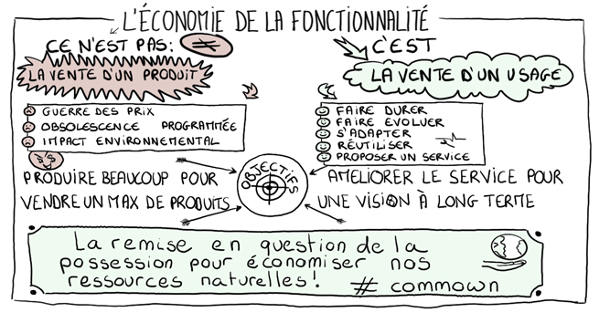
L’analyse du besoin
Analyse fonctionnelle du besoin : un ordinateur permet de stocker, récupérer et traiter des données

Slide 21
L’analyse du marché
Des outils ou référentiels pour vous aider
Les objectifs du sourcing
Comprendre comment le marché est structuré (niveau de concurrence, rapport de force…)
Comprendre les grandes tendances de l’offre et les critères d’attractivité d’une future consultation
Mieux définir la nature de ses besoins
Donner les moyens aux entreprises d’adapter au mieux leurs candidatures
Diminuer les consultations infructueuses
Fluidifier la communication commerciale
Contribuer à une mise en avant de l’innovation, de la créativité et du savoir faire des entreprises

Slide 22
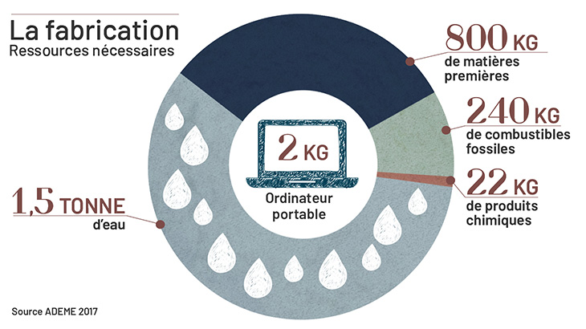
L’analyse des risques : les sources de risques
Exemples :
Présence de substances dangereuses
Pression forte sur les ressources
Consommation d’énergie
Emissions atmosphériques
Obsolescence
…
Exemples :
Mauvaises conditions de travail
Non-respect des réglementations environnementales
Pollutions générées
…
Produits
(biens ou services)
Fournisseurs
Pays d’approvisionnement
Fonction achats DO
Pratiques et processus
Exemples :
Forte corruption
Non-respect des droits humains
Réglementation environnementale laxiste
Exemples :
Absence de stratégie achat
Sur-qualité, surconsommation…
Relations fournisseurs déséquilibrées
…

Slide 23
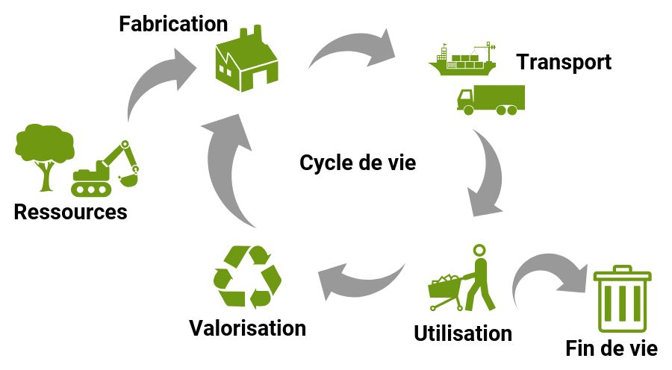
L’approche en cycle de vie
Le cycle de vie est l’ensemble des étapes successives et interdépendantes tout au long de la vie d’un produit, d’un ouvrage ou d’un service
Economie circulaire
Périmètre sur lequel se concentre l’approche en TCO

Slide 24
L’analyse des coûts
+
Impacts des externalités non monétisées
Coûts du cycle de vie, non monétarisés (LCC)
ISO 20400
Coûts des externalités environnementales et sociales
Coûts du cycle de vie, monétisés (LCC)
+
Coûts/bénéfices des risques et opportunités
Coûts global élargi
+
Acquisition, utilisation & Coûts de fin de vie
Coût total de possession
(TCO)
+
Prix
Prix d'achat
Coûts assumés par :
Organisation
Société

Slide 25
L’analyse des coûts
Coûts directs
Prix d’achat / location
Accessoires et périphériques
Système d’exploitation et logiciels
Installation et prise en main
Coût de sauvegarde et transfert des données de l’ancien PC
Consommation d’énergie
Maintenance
Support TC et assistance
Extension de garantie
Coût des pièces et extensions
Gestion fin de vie (DEEE)
Coûts indirects
TMS et troubles visuels
Formation
Frais de gestion du parc
Sauvegarde externe
Perte d’exploitation liée aux défaillances
Perte ou vol des données
Cyber attaques
Coûts des externalités
Emission atmosphérique à l’usage
Impacts environnementaux de la fabrication (ressources, biodiversité, déchets, pollutions, GES…)
Impacts sur la santé publique
Emploi sur le territoire
Niveau de difficulté de prise en compte

Slide 26
L’analyse des coûts

Slide 27
L’économie circulaire
Exploitation efficace des ressources
Les principaux domaines d’action de l’économie circulaire
Prise en compte l’ensemble du cycle de vie pour minimiser les impacts dès la conception d’un produit
Vise à utiliser les matières premières issues de déchets
Échanges de flux ou une mutualisation des besoins
Préférence de l’usage à la possession
Recours à la réparation, à la vente, au réemploi ou de la réutilisation
Prise en compte les impacts à toutes les étapes du cycle de vie du produit

Slide 28
Les principes du numérique responsable
Prendre en compte tout le cycle de vie des équipements et services numériques et pas seulement leur usage
Prendre en compte tous les impacts environnementaux et pas uniquement les émissions de gaz à effet de serre
Prendre en considération les aspects sociaux (conditions de travail, rémunération adaptée selon le niveau de vie du produit, sécurité, etc…)
S’inscrire dans une logique de sobriété : refuser, Réduire, Réemployer, Recycler
Se méfier de l’effet de rebond : les bénéfices des économies d’énergie attendues peuvent aboutissent à des surconsommations, à cause d’une adaptation des comportements
Ne pas négliger les mesures dont on ne sait pas ou peu quantifier les gains
Hiérarchiser les bonnes pratiques à mettre en place au vu de leur potentiel de réduction des répercussions sur l’environnement.
S’attacher à replacer la démarche « Numérique responsable » dans une stratégie globale de réduction des impacts environnementaux et sociaux négatifs des activités de l’organisation.

Slide 29
Comment répondre à ses ambitions ?
Réaliser une analyse approfondie du marché
Définir des spécifications précises
S’appuyer sur des référentiels (normes, labels…)
Adopter une approche en mieux-disance
Pondérer les critères RSE en fonction des enjeux
Exercer son pouvoir d’influence
Imposer des spécifications de rupture
Définir des conditions d’exécution avec des pénalités
Coopérer au développement de solutions innovantes
Equilibrer la relation client/fournisseur (pérennité)

Slide 30
Pour conclure
Merci de votre participation !

